Slide 1

2026 气候变化综合评估模型与国家情景数据库专题研讨会
GCAM-China-v8 模型概览
2025年4月12日

Slide 2
汇报提纲
一
GCAM-China 基本情况
二
GCAM-China-v8 主要功能
三
国家情景数据体系建设
2

Slide 3
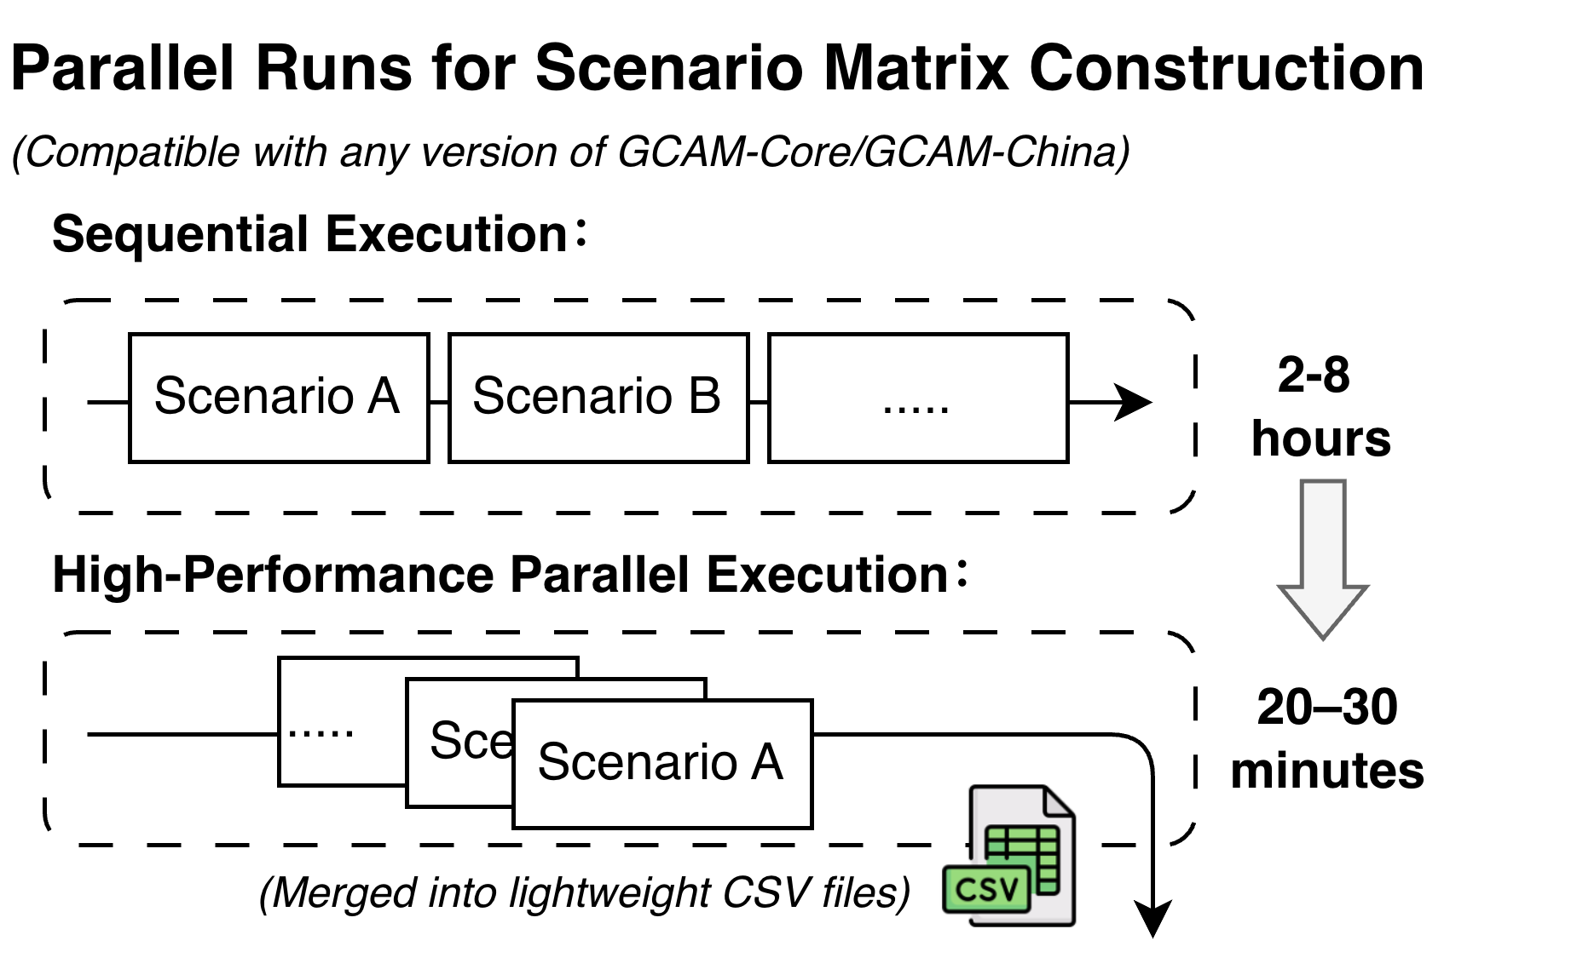
GCAM-China 辅助工具 – 高性能计算
https://github.com/jerrysong0128/gcam-hpc-PKU
宋京阳 jerrysong2025@stu.pku.edu.cn
3

Slide 4
工具总览：BUILD · RUN · QUERY
讲解按 BUILD—RUN—QUERY 展开；但执行时必须先配置 QUERY，再提交 RUN。
① BUILD 编译
② RUN 运行
③ QUERY 查询逻辑
本地下载并上传 GCAM 源码，解压 HPC 依赖，统一加载 environment.sh 后编译。
适配 gcam-core / gcam-china，自动识别源码目录。
run-pipeline.sh 同步输入与预配置 QUERY，生成情景和 Slurm 作业；每个情景运行后执行同一组查询。
QUERY 不是 RUN 后再设置：查询 XML 须提前写好；所有情景查询 CSV 最终自动合并为一个文件。
统一环境变量
GCAM_HPC_WORKSPACE # 仓库根目录
GCAM_HPC_CLUSTER # wm1 / wm2 / 自定义 profile
4

Slide 5
仓库目录结构
所有脚本围绕以下目录组织，理解目录职责是理解操作流程的前提。
gcam-hpc-PKU/
├─ gcam-core/ 或 gcam-china-*/ GCAM 源码与编译产物
├─ gcam-hpc-tools/
│ ├─ build-tools/ environment.sh · 依赖包 · profiles
│ ├─ run-pipeline.sh 同步 → 情景展开 → Slurm 提交 → 合并
│ ├─ run-tools/ RUN、QUERY 执行与结果合并脚本
│ ├─ configuration-sets/ 配置模板与 batch XML
│ └─ query-tools/
│ ├─ batch_query_generator/ QUERY 生成器
│ └─ user_batch_queries/ 本地用户 QUERY XML
├─ gcam-runjob-log/ Slurm 日志
└─ gcam-scratch/{input,output}/ 运行输入与输出
统一 source build-tools/environment.sh；运行产物和用户生成的 queries-*.xml 不上传 GitHub。
5

Slide 6
环境准备：克隆仓库与配置工作区
1 · 克隆工具仓库
git clone https://github.com/jerrysong0128/gcam-hpc-PKU.git
cd gcam-hpc-PKU
2 · 本地下载 GCAM 源码并上传超算
gcam-core: github.com/JGCRI/gcam-core/releases
gcam-china: github.com/umd-cgs/gcam-china/releases
# 上传并解压到仓库根目录；源码须包含 cvs/objects/build/linux
3 · 解压依赖并加载统一环境
cd gcam-hpc-tools/build-tools
unzip gcam-hpc-pku-libs.zip
unzip archive/libs.zip # 生成 libs/
export GCAM_HPC_WORKSPACE=/absolute/path/to/gcam-hpc-PKU
export GCAM_HPC_CLUSTER=wm2
source environment.sh
environment.sh 自动识别 gcam-core / gcam-china 源码目录，并加载 profiles/<cluster>.profile。
6

Slide 7
① BUILD：编译生成 gcam.exe
依赖目录
集群 profile
build-tools/libs/
boost-lib · eigen · jars · java_linux · tbb-linux
build-tools/profiles/
wm1.profile · wm2.profile · custom.profile
统一环境脚本选择 profile；不要混用不同集群的 module、partition 与依赖路径。
加载环境并编译
export GCAM_HPC_WORKSPACE=/path/to/gcam-hpc-PKU
export GCAM_HPC_CLUSTER=wm2
source gcam-hpc-tools/build-tools/environment.sh
cd "$GCAM_LIB"
make clean
make gcam -j 16
编译成功标志
编译退出码为 0 · 源码 exe/gcam.exe 已生成 · GCAMDIR / GCAM_LIB / TOOLDIR 指向预期目录
7

Slide 8
② RUN：用 run-pipeline.sh 提交作业
1 · 运行前检查：QUERY 已配置
test -f gcam-hpc-tools/query-tools/user_batch_queries/modelinterface-batch.xml
# 确认 <queryFile> 指向已生成的 queries-*.xml
2 · source 环境并提交运行
source gcam-hpc-tools/build-tools/environment.sh
"$TOOLDIR/run-pipeline.sh" \
"$TOOLDIR/configuration-sets/config/v82_default/v82_default_scenario_components.xml" \
"$TOOLDIR/configuration-sets/config/v82_default/v82_default_batch_2.xml"
3 · run-pipeline.sh 交互式确认
① 是否生成情景排列 (permutations)
② 同时运行多少个任务 (并行 task 数)
③ 是否立即用 sbatch 提交
注意：提交后每个情景都会执行预先写好的 QUERY，不能等 RUN 完成后再配置。
8

Slide 9
② RUN 逻辑：逐情景查询，最后统一合并
1
2
3
4
5
同步输入
→
生成情景
→
生成作业
→
提交运行
→
合并结果
GCAM input 与 user_batch_queries 同步到 scratch
generate-scenarios.sh 展开每个情景配置
按 profile 模板生成 generated-run.slurm
逐情景执行 GCAM，再跑预配置 QUERY
自动合并所有情景的查询 CSV
关键点
• 每个情景执行 gcam.exe，随后执行 modelinterface-batch.xml 中预配置的 QUERY
• run-pipeline.sh 以 afterok 依赖提交 merge-query-results.sh，最终汇总为一个 CSV
查看运行状态
squeue -u $(whoami)
bash gcam-hpc-tools/run-tools/monitor-jobs.sh
9

Slide 10
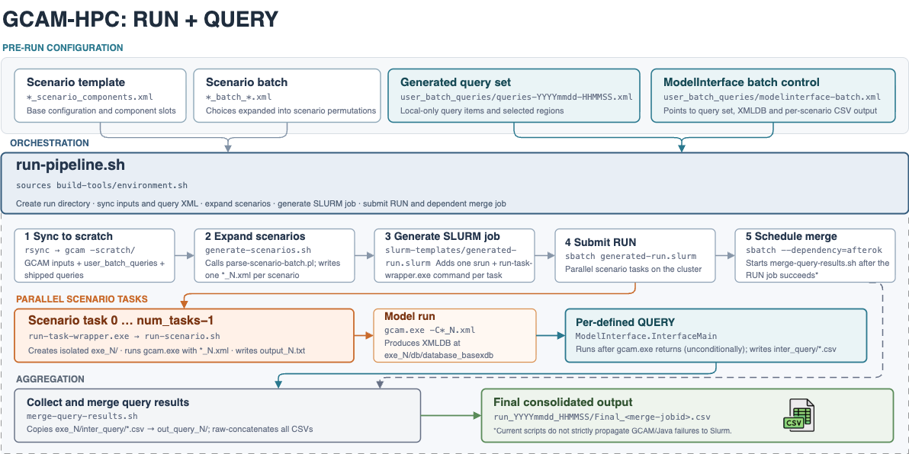
③ QUERY：配置在 RUN 前，执行在每个情景后
RUN 前生成 queries-*.xml，并由 modelinterface-batch.xml 引用；每个情景在 gcam.exe 后自动执行同一组 QUERY 并输出 CSV。
GCAM-HPC：RUN + QUERY 自动编排
10

Slide 11
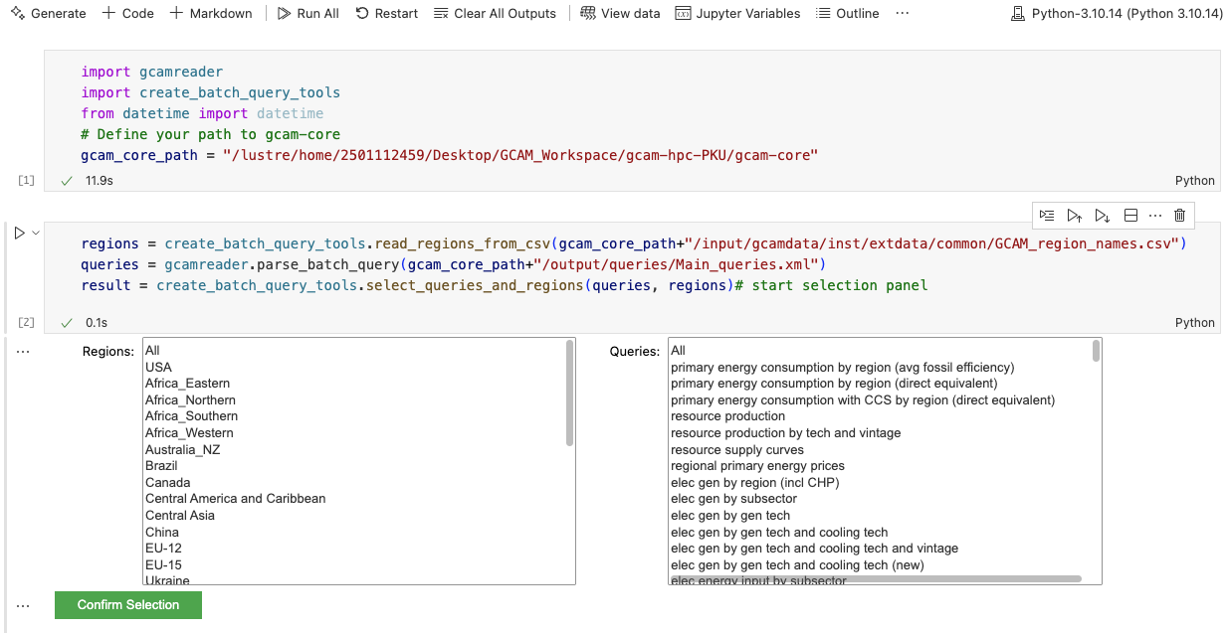
③ QUERY：生成 XML 并接入运行流程
1 · 生成用户批量查询
query-tools/batch_query_generator/
query-config.yaml # 选择 regions / queries
build_queries.py # Python CLI
interactive-query-builder.ipynb # Notebook
查询定义：
query-definitions/main-queries.xml
query-definitions/share-weight-query.xml
→ 输出 user_batch_queries/queries-<timestamp>.xml
queries-*.xml 是本地用户配置，已被 Git 忽略；提交 RUN 前必须先生成。
交互式 QUERY 生成器
2 · 配置 modelinterface-batch.xml
run-pipeline.sh 将 user_batch_queries/ 同步到 scratch/output/xmldb_queries/；<queryFile> 必须指向同步后的文件。
<queryFile>../output/xmldb_queries/queries-20260726-110822.xml</queryFile>
11

Slide 12
输出位置与常见问题
输出目录
gcam-scratch/output/run_YYYYmmdd_HHMMSS/
├─ output_<task>.txt # 各任务标准输出
├─ out_query_<task>/ # 各任务 QUERY CSV
└─ Final_<merge-jobid>.csv # merge-query-results.sh 合并结果
常见问题
• 未解压 gcam-hpc-pku-libs.zip 内的 archive/libs.zip，导致 build-tools/libs/ 不完整
• 工作区存在多个 gcam-* 源码目录，或 GCAMDIR 指向错误
• cluster profile 选择错误，Slurm partition、module 或依赖路径不匹配
• RUN 前未生成 queries-*.xml，或 modelinterface-batch.xml 仍指向旧文件名
• QUERY 的 region / query 名称与定义文件不一致
12

Slide 13
参考与获取
工具集与文档
仓库 https://github.com/jerrysong0128/gcam-hpc-PKU
Wiki Home · 1-Build · 2-Run · 3-Query（QUERY 须在 RUN 前配置）
源码 gcam-core: JGCRI/gcam-core · gcam-china: umd-cgs/gcam-china
三步速览
BUILD 上传源码 → 解压 libs → source environment.sh → make gcam
QUERY 选择 regions / queries → build_queries.py → 配置 modelinterface-batch.xml
RUN run-pipeline.sh → 每个情景运行 GCAM + QUERY → 自动合并 CSV
宋京阳 jerrysong2025@stu.pku.edu.cn
13

